Slide 1
Особенности организации образовательного процесса по обучению иностранному языку в условиях реализации обновленных ФГОС СОО
Черкашина Анна Викторовна
учитель иностранного языка
МКОУ Зональная СОШ
заместитель руководителя отделения по иностранным языкам краевого УМО.
Барнаул, 31 октября 2023 г.

Slide 2
Федеральный закон 273-ФЗ

Slide 3
Текст
Текст

Slide 5
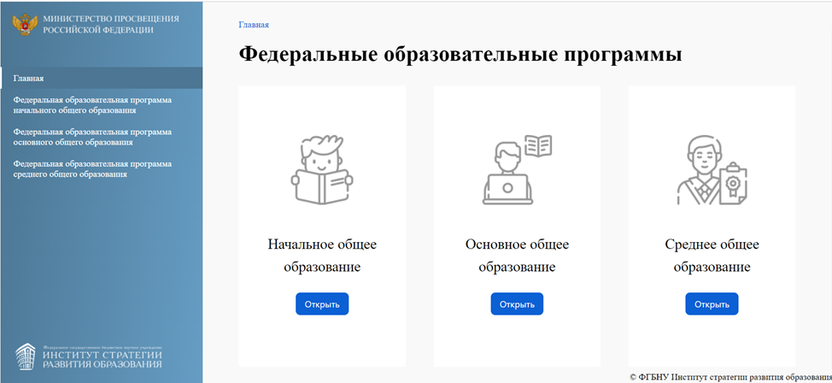
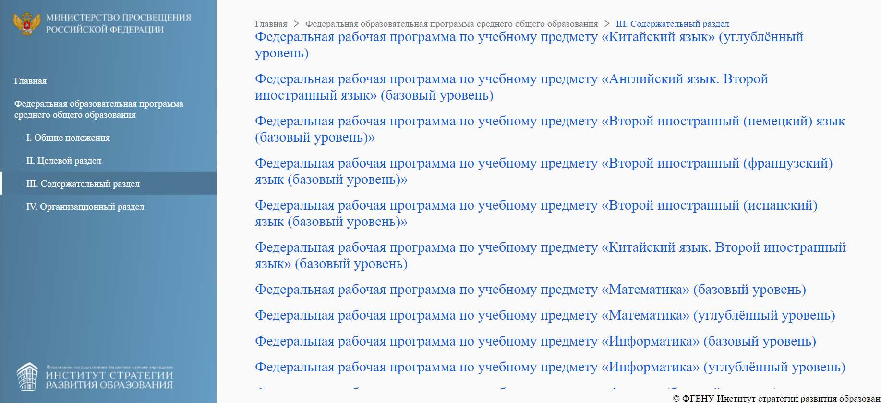

Slide 6
Обновленные ФГОС СОО

Slide 7
Особенности требований к результатам освоения предмета «Иностранный язык»

Slide 10
Метапредметные результаты. Метапредметные результаты конкретизировали по видам УУД и сгруппировали по трем направлениям:
овладение универсальными учебными познавательными действиями – базовые логические, базовые исследовательские, работа с информацией;
овладение универсальными учебными коммуникативными действиями – общение, совместная деятельность;
овладение универсальными учебными регулятивными действиями – самоорганизация, самоконтроль, эмоциональный интеллект, принятие себя и других людей.
Для каждого УУД выделили критерии сформированности. Например, один из критериев, по которому будут оценивать сформированность регулятивного УУД «Самоорганизация», – это умение ученика делать осознанный выбор, аргументировать его и брать ответственность за решение. А еще включили УУД «Эмоциональный интеллект». Теперь старшеклассников будут учить понимать свое эмоциональное состояние, выстраивать отношения с другими людьми и разрешать конфликты.

Slide 11
ФГОС СОО – требования к предметным результатам
Виды речевой деятельности | Нормативные требования Базовый уровень | Нормативные требования углубленный уровень
Диалогическая речь | 9 реплик | 10 реплик
Монологическое высказывание | 14-15 фраз уметь представлять результаты выполненной проектной работы | 17-18 фраз
аудирование | 2,5 минуты | 3,5 минуты
Чтение и понимание текстов | 600-800 слов, Чтение и понимание несплошных текстов (диаграммы, графики и т.д.) | 700-900 слов Чтение и понимание несплошных текстов (диаграммы, графики и т.д.)
Осмысленное чтение вслух аутентичных текстов | 150 слов
Написание письменных текстов | Электронное сообщение личного характера – 140 слов Письменное высказывание с опорой (план, картинка, график) – 180 слов (уметь представлять результаты выполненной проектной работы) | резюме, письмо-обращение о приеме на работу – 140 слов официальное письмо – 180 слов, письменное высказывание с элементами рассуждения – 250 слов
Употребление в устной и письменной речи слов | 1500 лексических единиц | 1650 лексических единиц

Slide 13
Цели проектов и ФГОС

Slide 15
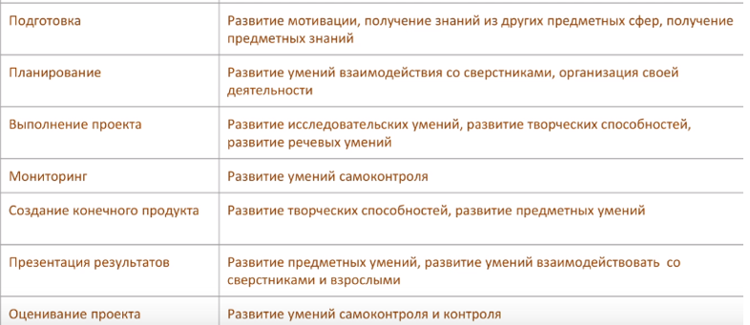
Если проанализировать этапы работы над проектом, то можно увидеть связь с ФГОС
Этап Цели

Slide 16
Ссылки на материалы

